Slide 1


Slide 2
Где и как получать высшее образование?
Александр Авдюшенко
14 января 2020
Notes:
Всем привет! Сегодня поговорим о высшем образовании и немного о машинном обучении. Лекция будет из двух частей: первая часть в основном развлекательная и немного полезная, вторая, надеюсь, в основном полезная и немного развлекательная.

Slide 3

Notes:
Что объединяет эти фото, кроме того, что на них симпатичные молодые девушки? Ещё и то, что это две исчезнувшие профессии – машинистки и телефонистки. Развитие информационных технологий и, в частности, машинного обучения приводит к быстрому изменению рынка труда.

Slide 4

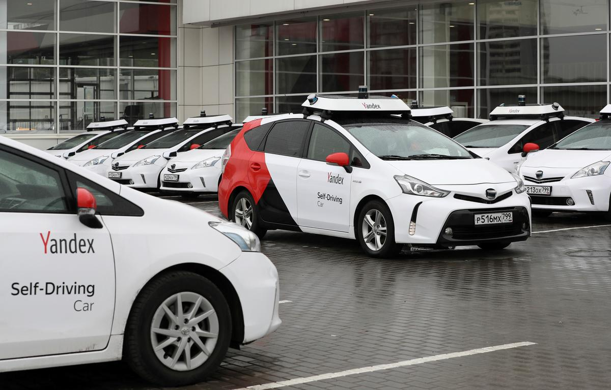
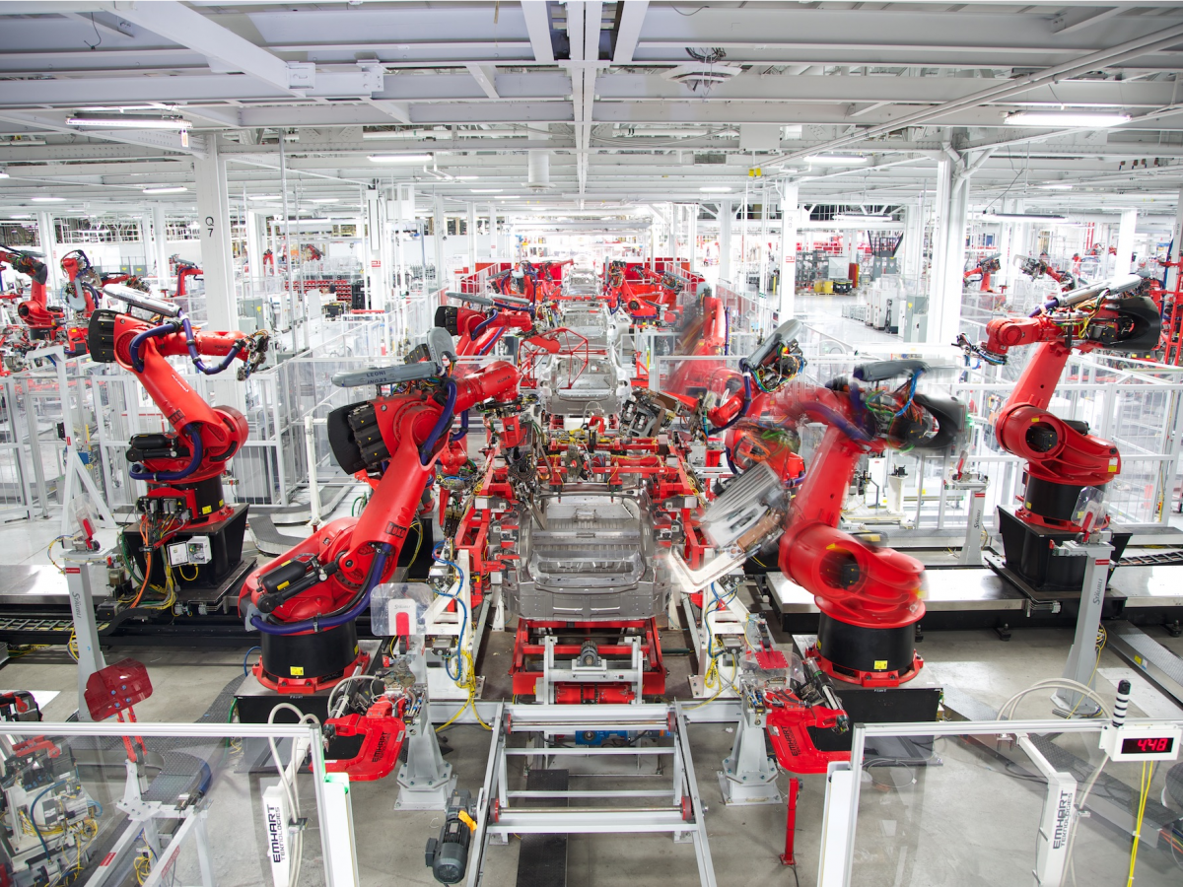
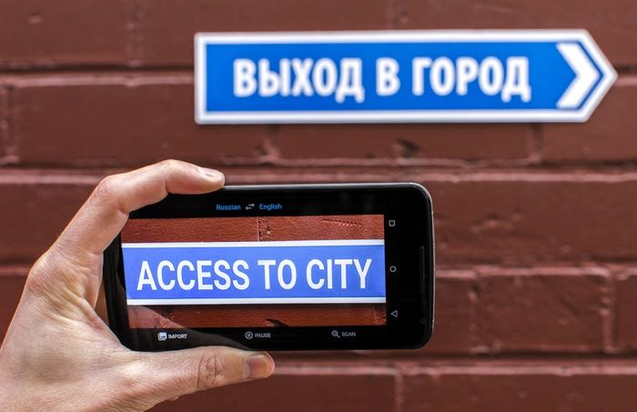
Notes:
Всё больше рутинных операций можно автоматизировать. Скорее всего в ближайшем будущем пропадёт потребность в переводчиках и водителях, по крайней мере в таком большом их количестве. Но это скорее будущее, а что уже произошло?

Slide 5
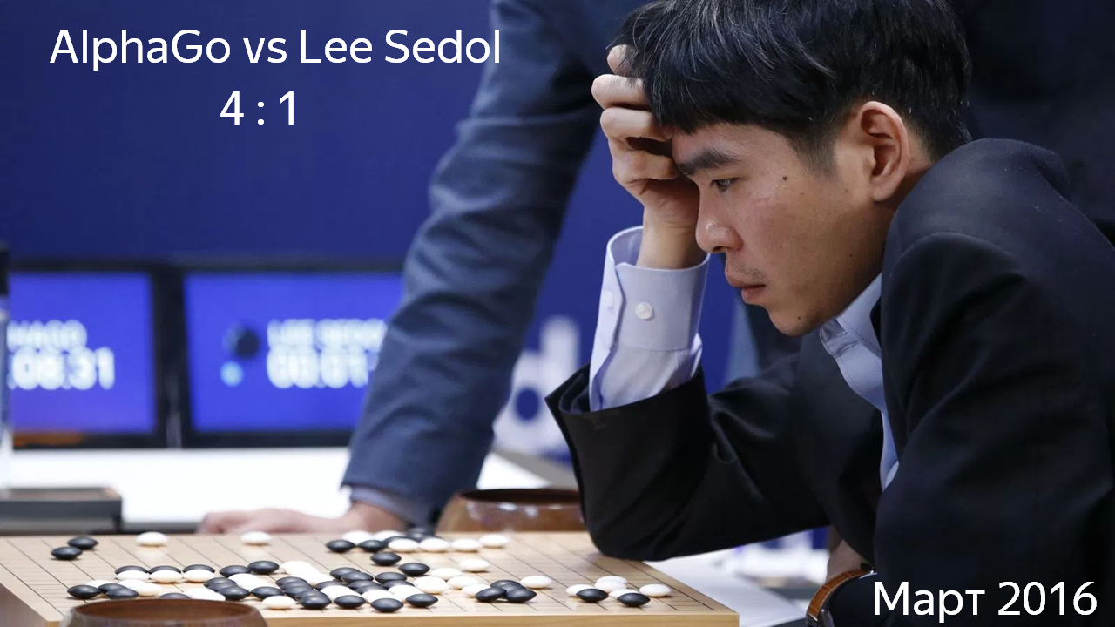
Notes:
Нашумевший матч легендарного игрока в Го Ли Седоля против компьютерной программы-нейронной сети примечателен сразу по нескольким причинам:
Предыдущие программы проигрывали любителям.
Почти никто не верил, что компьютер может хоть сколько-то хорошо играть в Го (слишком много вариантов)
Эксперты говорят, что АльфаГо «играет, как человек». АльфаГоЗеро обучается вообще без исторических данных.
Теперь аналогично АльфаГо Chess доминирует в шахматах и других играх.

Slide 6

https://music.yandex.ru/artist/4445922
Июнь 2016
Notes:
Машины пишут песни и музыку. Конечно, там в процессе есть много людей, но всё же.

Slide 7
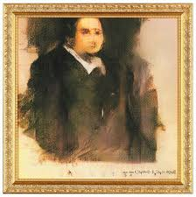
432 500$, октябрь 2018
Notes:
В октябре 2018 года на аукционе Christieʼs впервые продали картину, которую нарисовал не человек. И тут, конечно, была команда профессионалов, в которой важную роль играли маркетологи, но всё же раньше такого не было.
https://meduza.io/shapito/2018/10/25/na-auktsione-christie-s-vpervye-prodali-kartinu-sozdannuyu-iskusstvennym-intelektom-za-432-tysyachi-dollarov

Slide 8
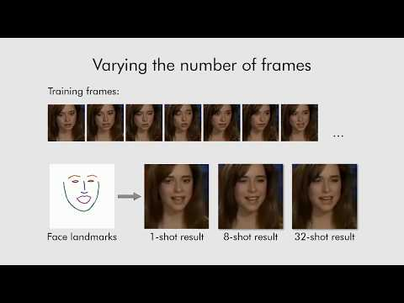
Май 2019
Notes:
Нашумевшее достижение 2019 года, DeepFake.
AdaIN — adaptive instance normalization, это когда вместо батч-нормализации параметры домножения и сдвига (гамма и бета) берутся из другой картинки («стиль»).

Slide 9
Тренды в образовании
Notes:
Какое образование нужно получить, чтобы не устаревать в быстро меняющемся рынке труда?

Slide 10
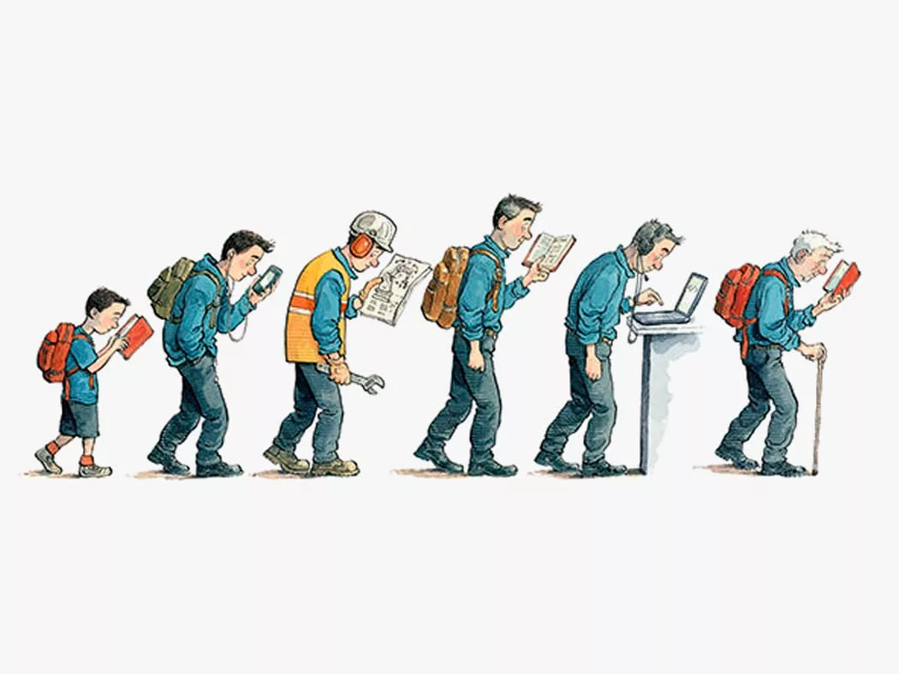
Главная повседневная активность

Slide 11


Slide 12

Обучение через проекты .

Slide 13

Компоненты высшего образования
Качественные курсы и практики
Мотивирующая среда — классные преподаватели и сильные студенты вокруг
Место и комфортные условия
Notes:
Куда вы планируете поступать?

Slide 14
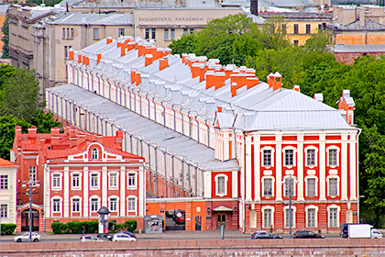
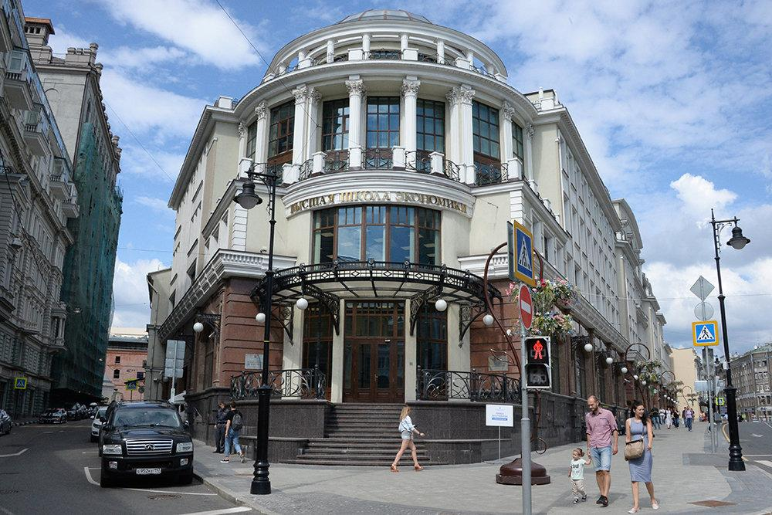
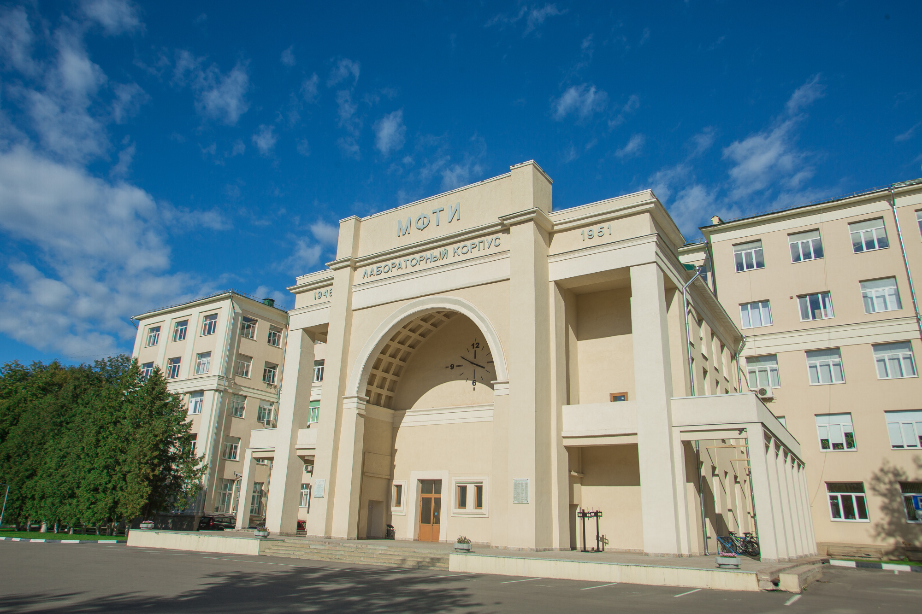
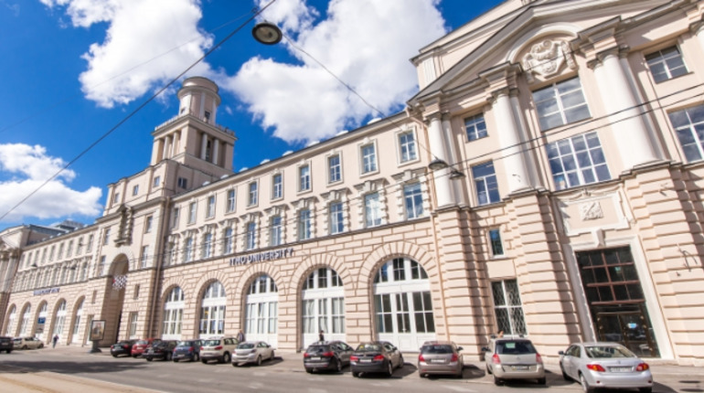
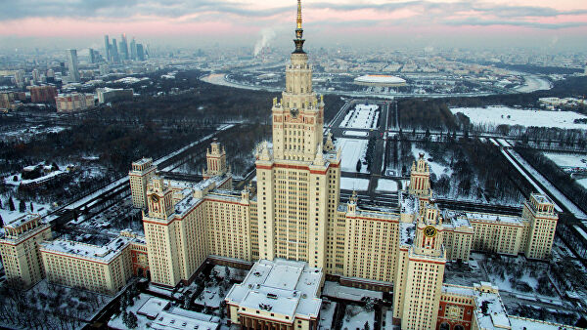
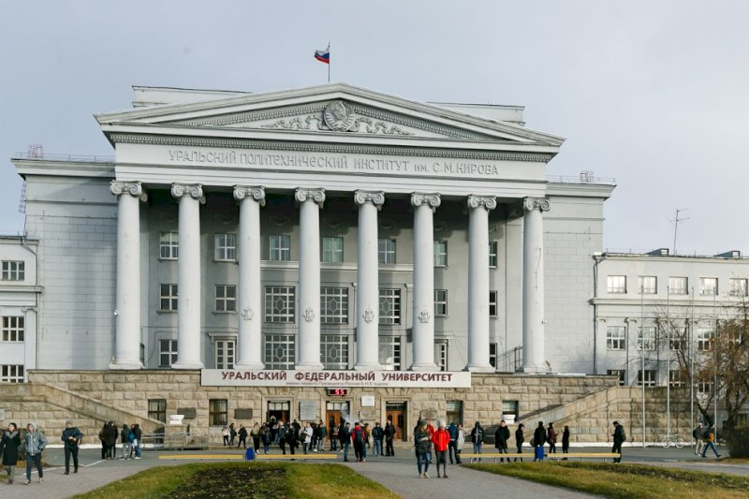
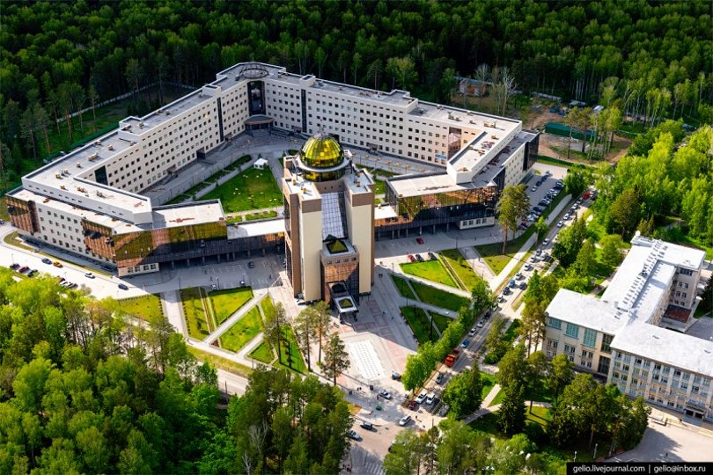
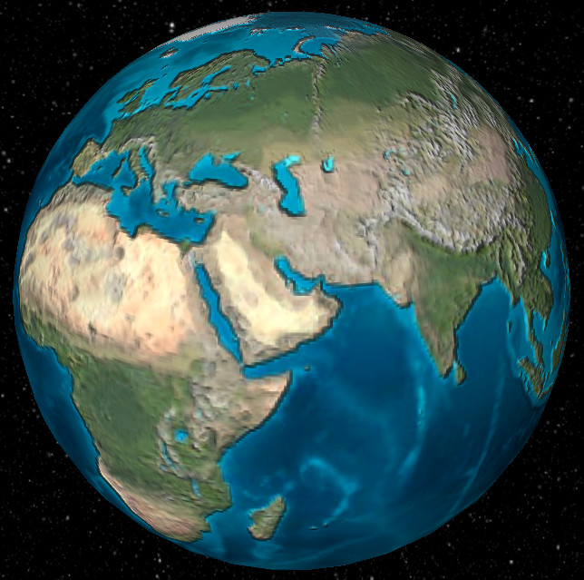
СПбГУ
ВШЭ
МФТИ
ИТМО
МГУ
УрФУ
НГУ
?
Notes:
Игра — угадай вуз по фотографии.

Slide 15
Рейтинг поступающих
Победители Всероссийской (мат, инф, физ, астр)*
Призёры Всероссийской
Победители олимпиад, дающих поступление БВИ*
Призёры олимпиад БВИ
ЕГЭ
Внутри групп упорядочивание по индивидуальным достижениям (ИД) — олимпиады, конкурсы, спорт
* Списки олимпиад зависят от университета

Slide 16
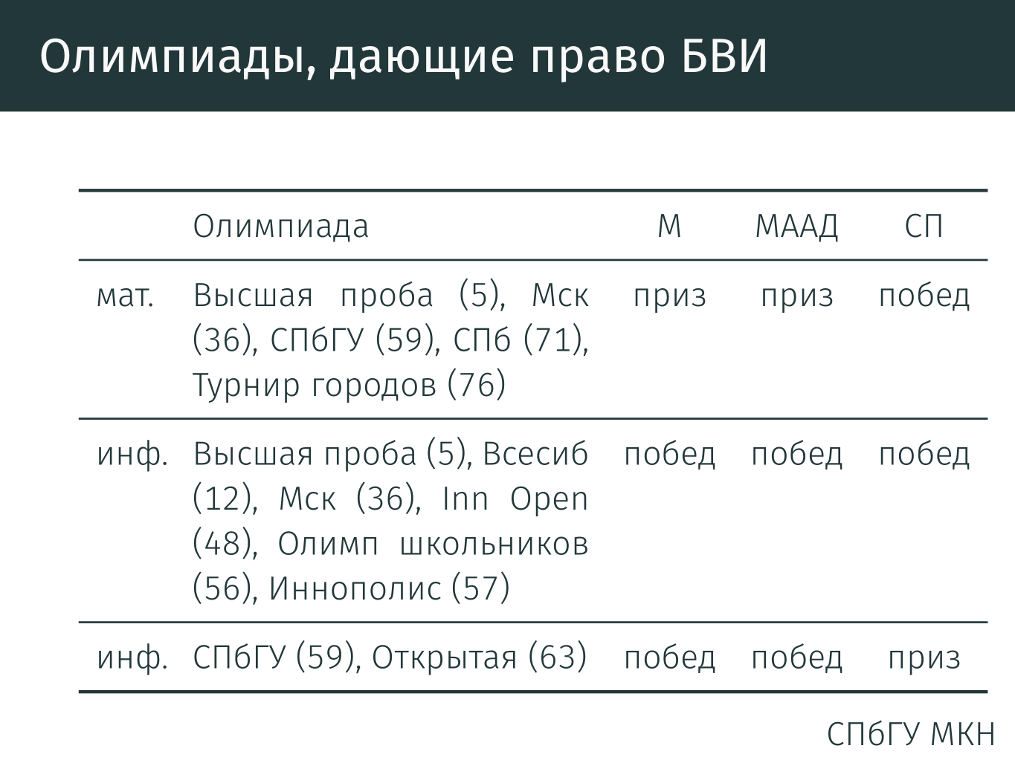

Slide 17
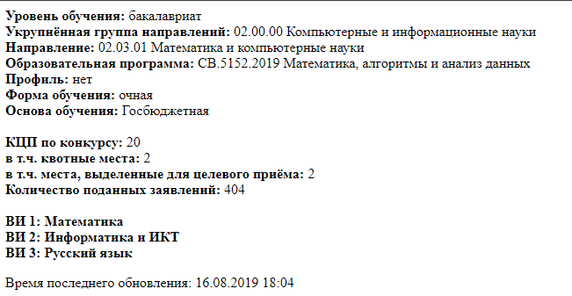
Пример 2019 года
Notes:
КЦП — контрольные цифры приема
ИКТ — информационно-коммуникационные технологии

Slide 18
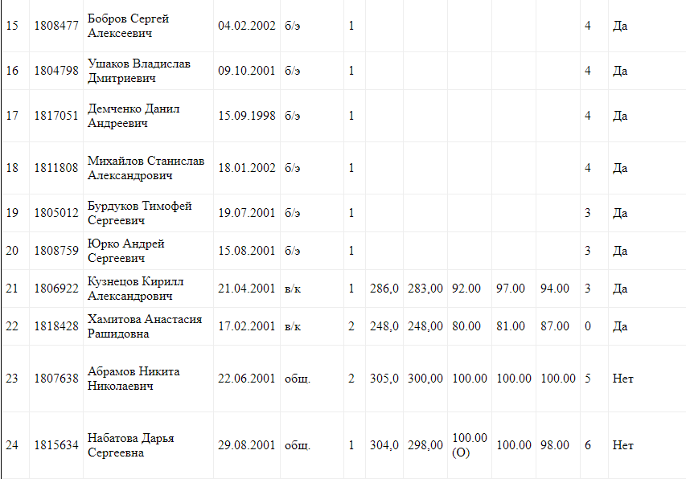

Slide 19
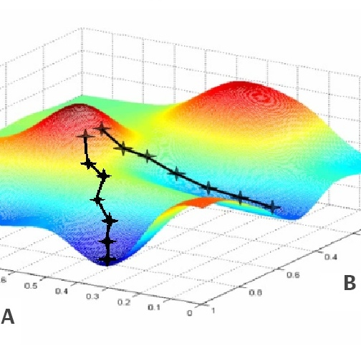
Тройки и пятёрки
максимум 5 вузов и 3 направления
обычно 3 предмета ЕГЭ (мат, инф, рус)
БВИ с ИД=5 — это прекрасно
3 программы на МКН СПбГУ (бюджет): М (55), МААД (30) и СП (30)

Slide 20







О себе
2019-...
доцент СПбГУ
2016-...
куратор
2016
ШАД
2015-2018
аналитик
2014
к.ф.-м.н.
2009
магистр
2003
медаль

Slide 21


Slide 22
Набор: 2019 и ранее
Математика
2019: 13 призёров ВОШ, 42 призёра олимпиад первого уровня
2015–2018: лидер по призёрам ВОШ
Математика, алгоритмы и анализ данных
2019: 6 призёров ВОШ, 12 призёров олимпиад первого уровня
Современное программирование
2019: 8 призёров ВОШ, 11 победителей первого уровня, средний ЕГЭ: 298
2018: 10 призёров ВОШ, 14 призёров первого уровня, средний ЕГЭ: 281

Slide 23
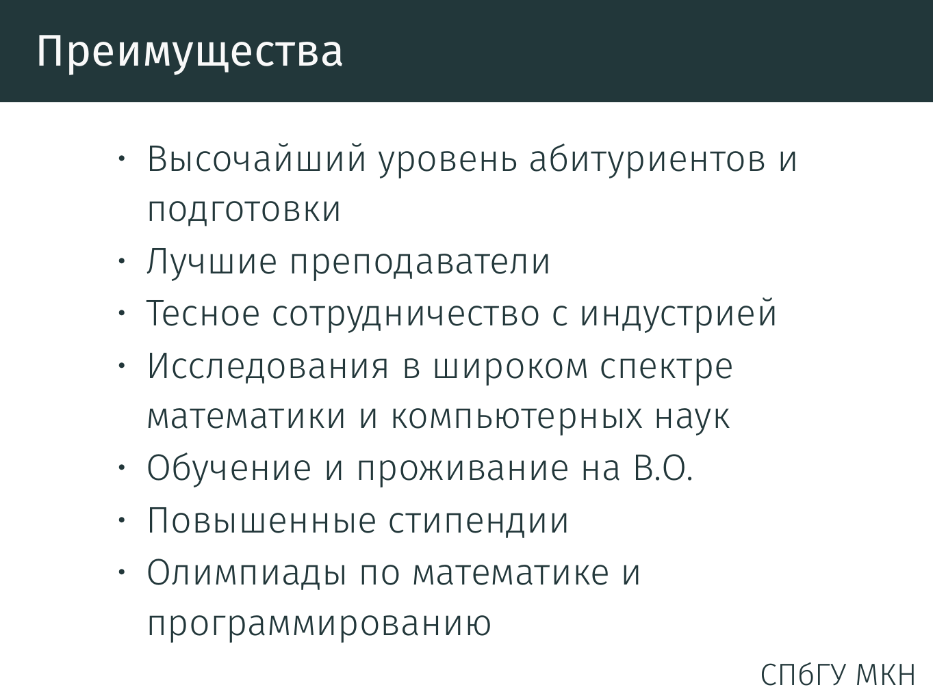

Slide 24
Дни открытых дверей
День абитуриента СПбГУ, 13:30 — 18:00
1 февраля (суббота)
19 апреля (воскресенье)
Онлайн, 17:00
8 февраля (суббота)
16 мая (суббота)

Slide 25


«Дополнительное» образование
Notes:
CS центр в СПб и Нск, ШАД в Москве, Екатеринбурге, Нижнем Новгороде и Минске.

Slide 26
Напоследок — добавить ссылок
+ книги и онлайн-образование (Степик, Coursera, edx, …)
+ OpenDataScience (ods.ai)
+ OpenSource, Kaggle и pet-projects
+ зарубежные магистратуры
+ летние школы, конференции и стажировки

Slide 27
?
?
?
?
?
?
?
?

